Slide 1
我是如何从 0 到 1 参与 Swift 的开发
0.1
@Ray Zhao

Slide 2
起源

Slide 3
What should I learn if I want to contribute to the Swift compiler?
From Swift Forum

Slide 4
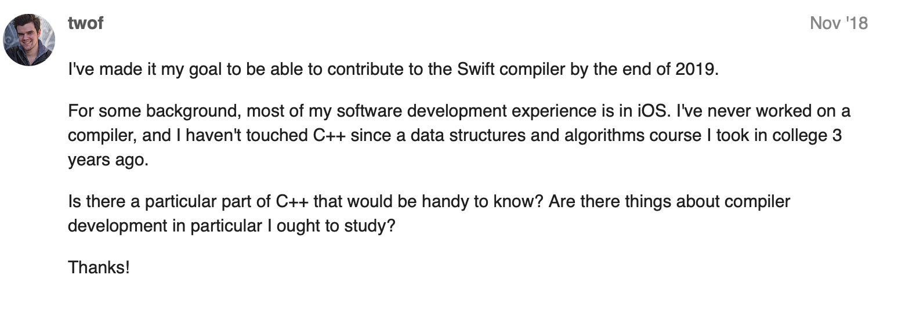
What should I learn if I want to contribute to the Swift compiler?
Notes:
提问者说主要的开发经验是 iOS 开发，除了学算法和数据结构的时候接触过 C++，也没有做过任何关于编译器的工作。

Slide 5


一些好的回答
codafi: https://forums.swift.org/t/what-should-i-learn-if-i-want-to-contribute-to-the-swift-compiler/18144/4
Alejandro: https://forums.swift.org/t/what-should-i-learn-if-i-want-to-contribute-to-the-swift-compiler/18144/5
https://rayzhao98.top/blog/7

Slide 6
动力

Slide 7
Notes:
在今年的 WWDC 上 What’s new in Swift? 提到的这一个新特性

Slide 8
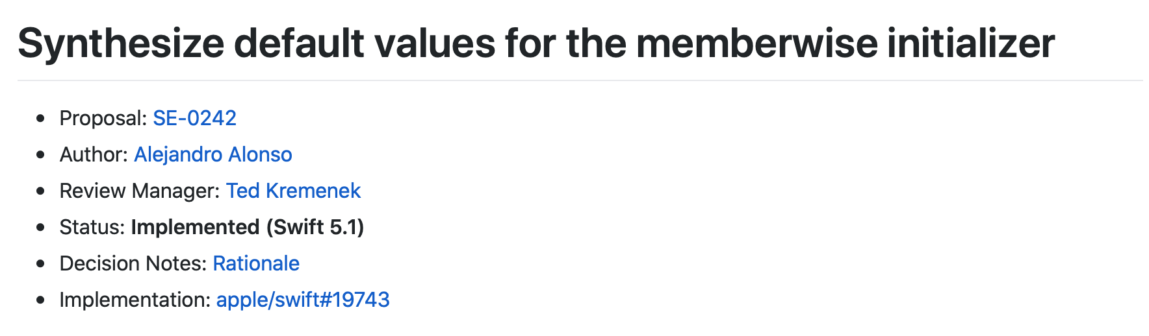
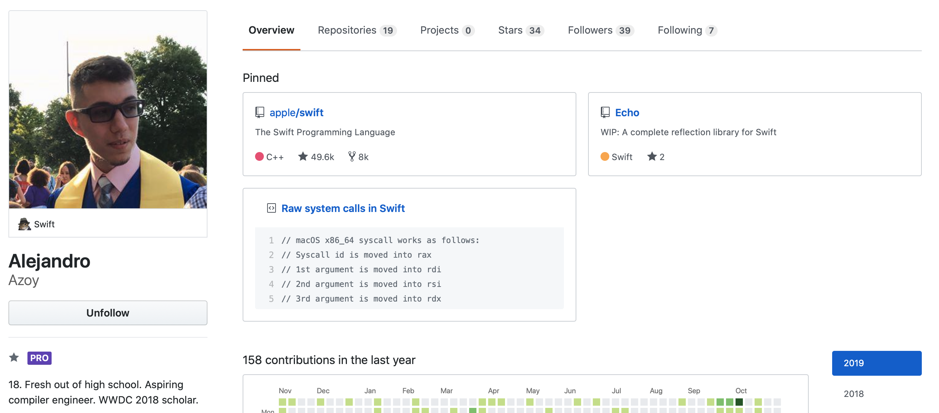
SE-0242

Slide 9
说干就干！
1st step: 下源码
2nd step: 编译
3rd step: 大眼瞪小眼
tips: 一定要有一台性能足够好的电脑和足够的容量

Slide 10
70G + 7h

Slide 11
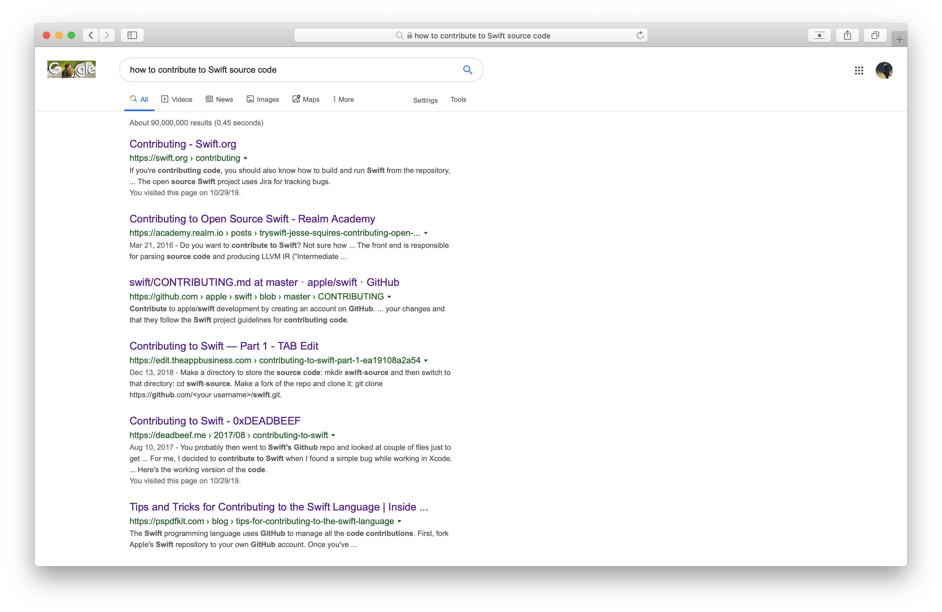

Slide 12
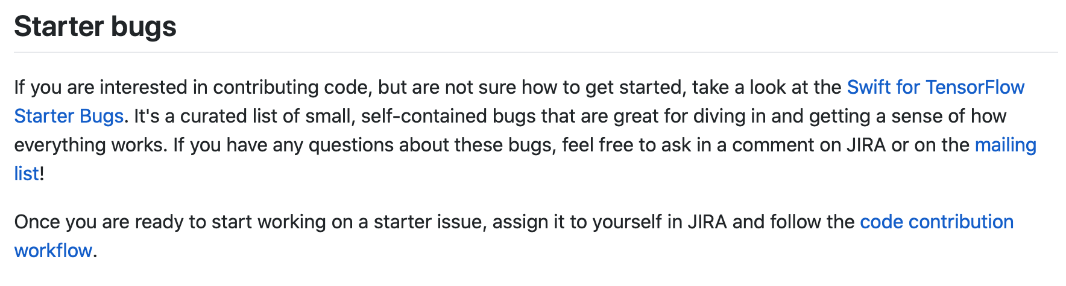
到底如何开始？

Slide 13
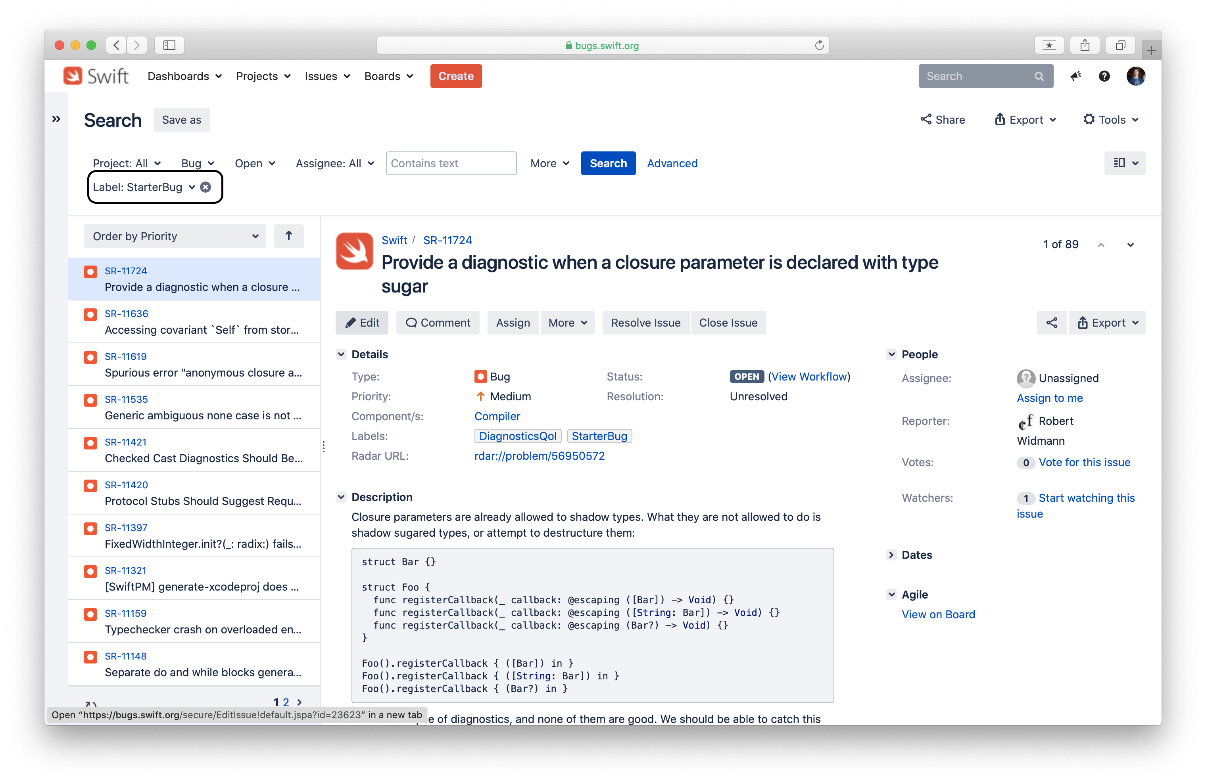

Slide 15
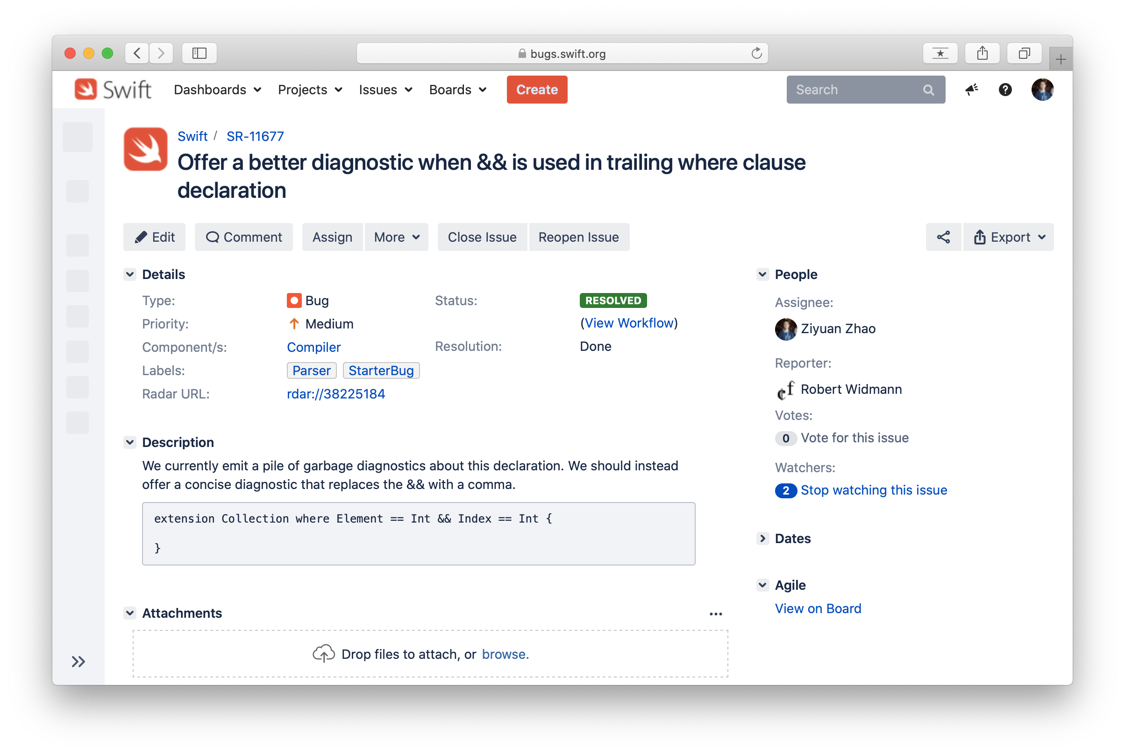

Slide 16
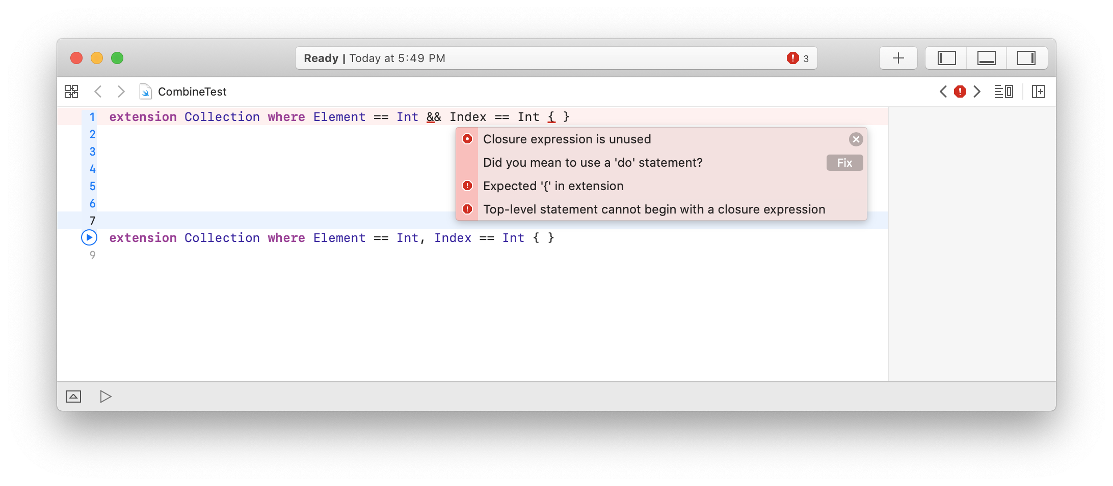

Slide 17
无从下手怎么办？
问！

Slide 18
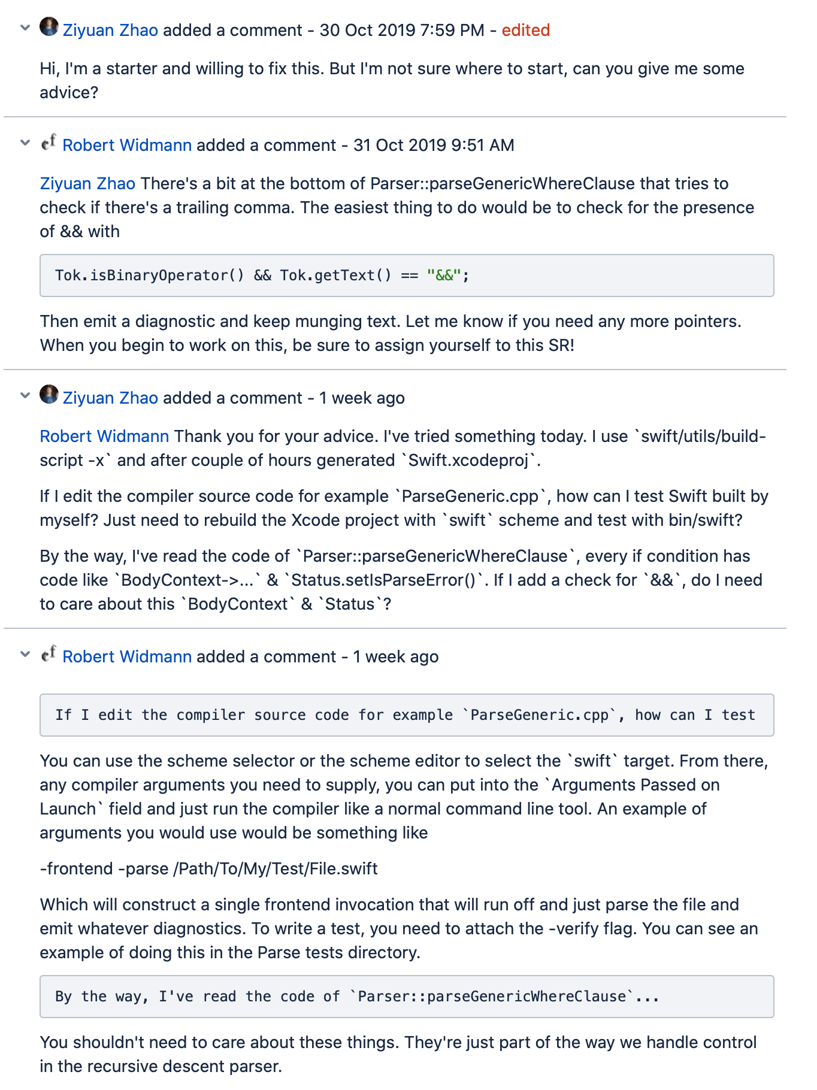
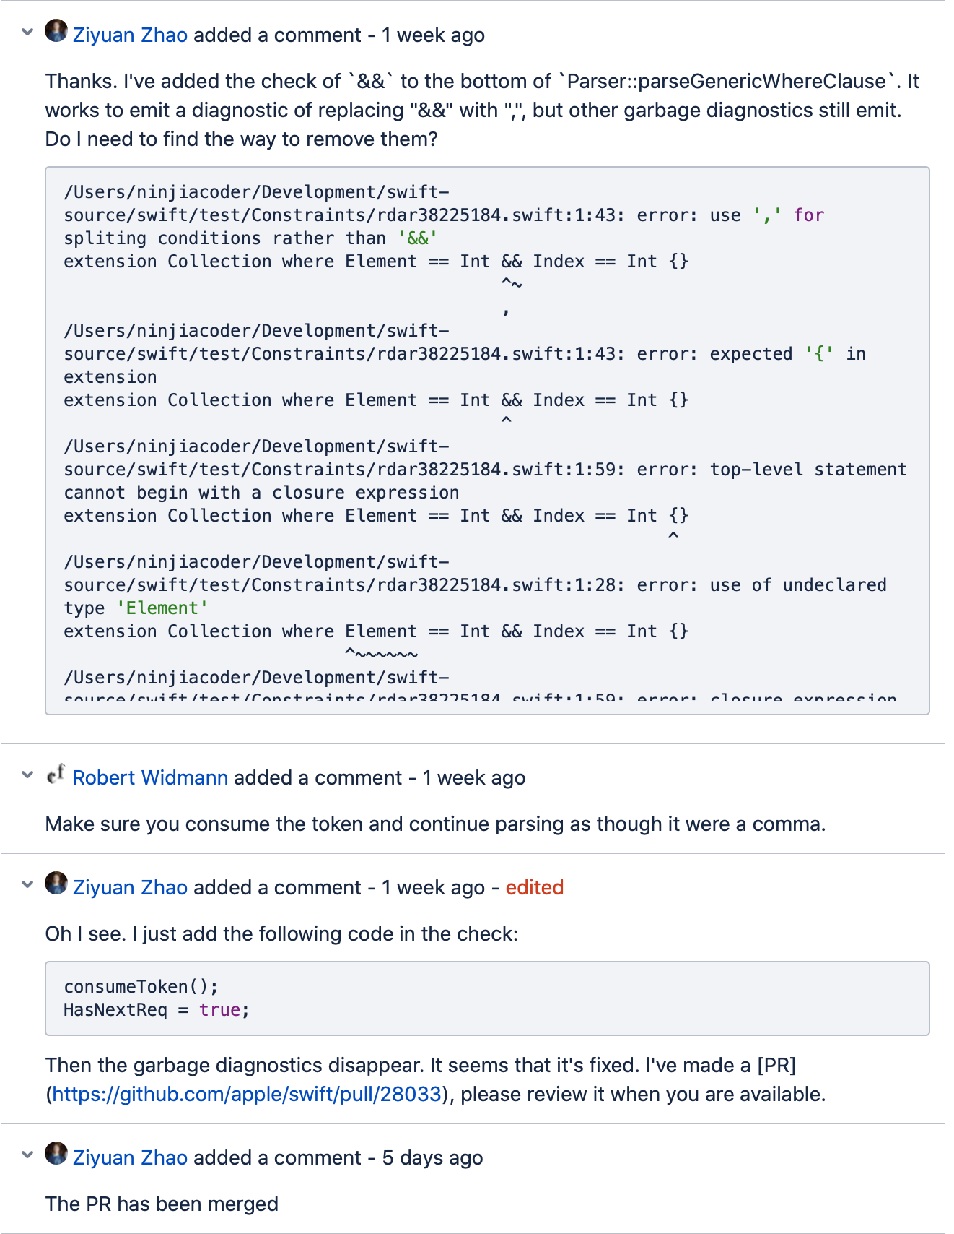

Slide 19
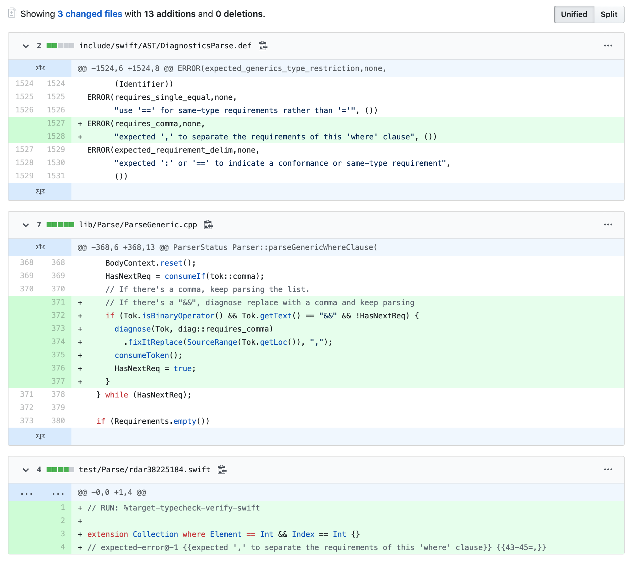
那这个问题是怎么解决的？

Slide 21
Bug fixed, What’s next?
https://github.com/apple/swift/pull/28033

Slide 22
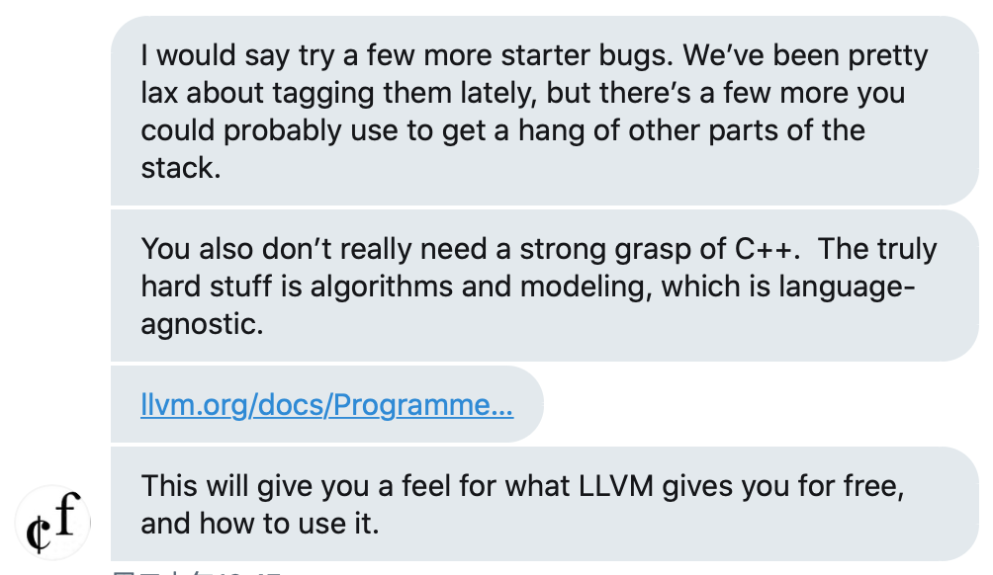
一个 bug 改完了，还想继续下去怎么办？

Slide 23
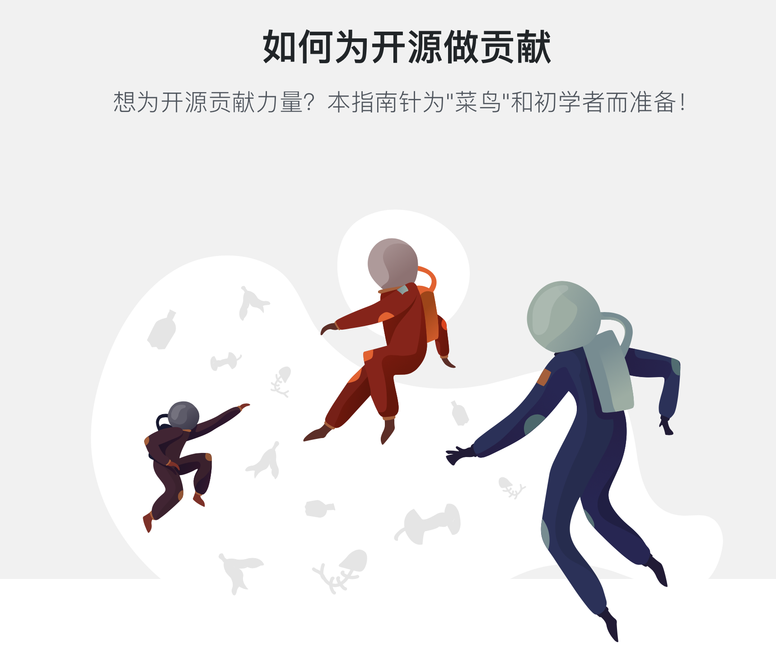
这一部分来源于https://opensource.guide/zh-cn/how-to-contribute/

Slide 24
Why contribute to open source?
Section 1
巩固现有技能
遇见那些和你“臭味相投”的人
寻找导师，并且尝试帮助他人
在公众间建立你的声誉（职业口碑）
学习领导和管理的艺术
鼓励作出改变，哪怕改变是很微小的

Slide 25
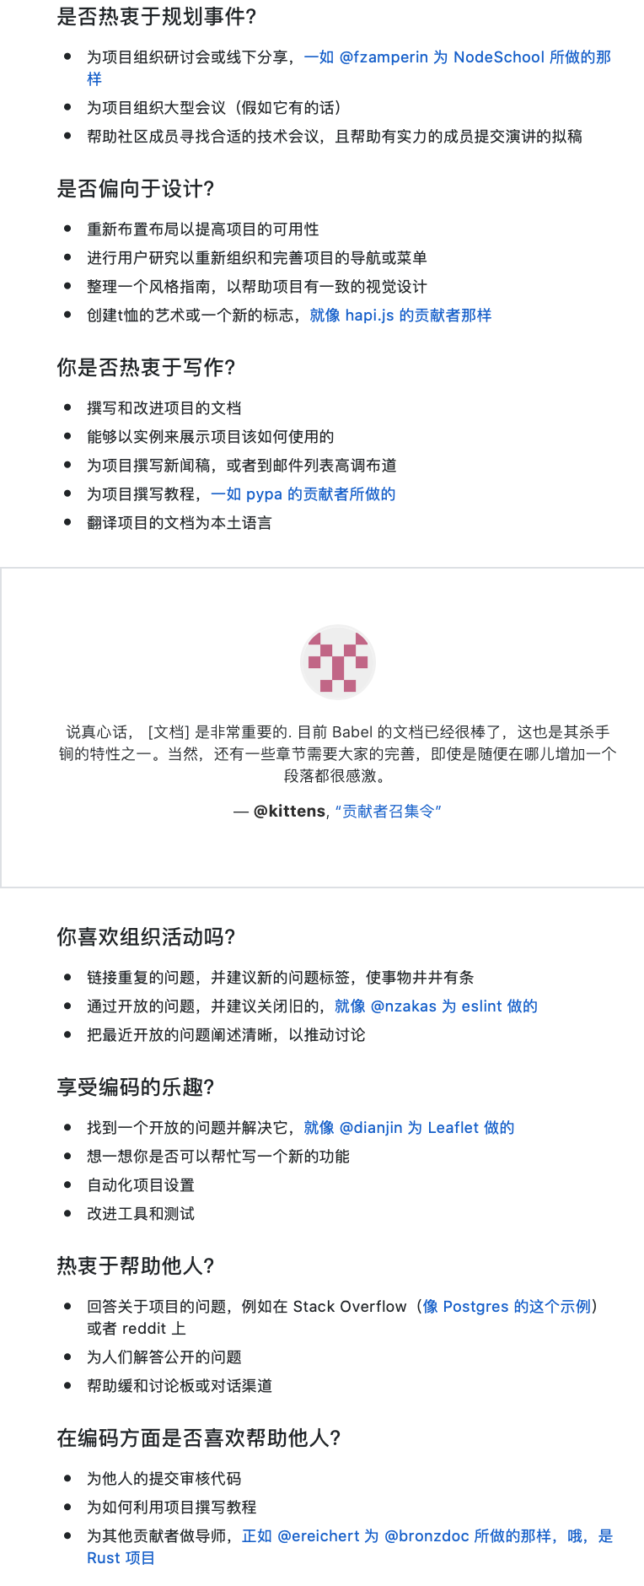
What it means to contribute
Section 2
如果你是一名开源界的新手，可能会对贡献的流程心生畏惧。比如：该如何找到正确的项目？不懂编码又想参与怎么办？万一做错事情了怎么办？

Slide 28
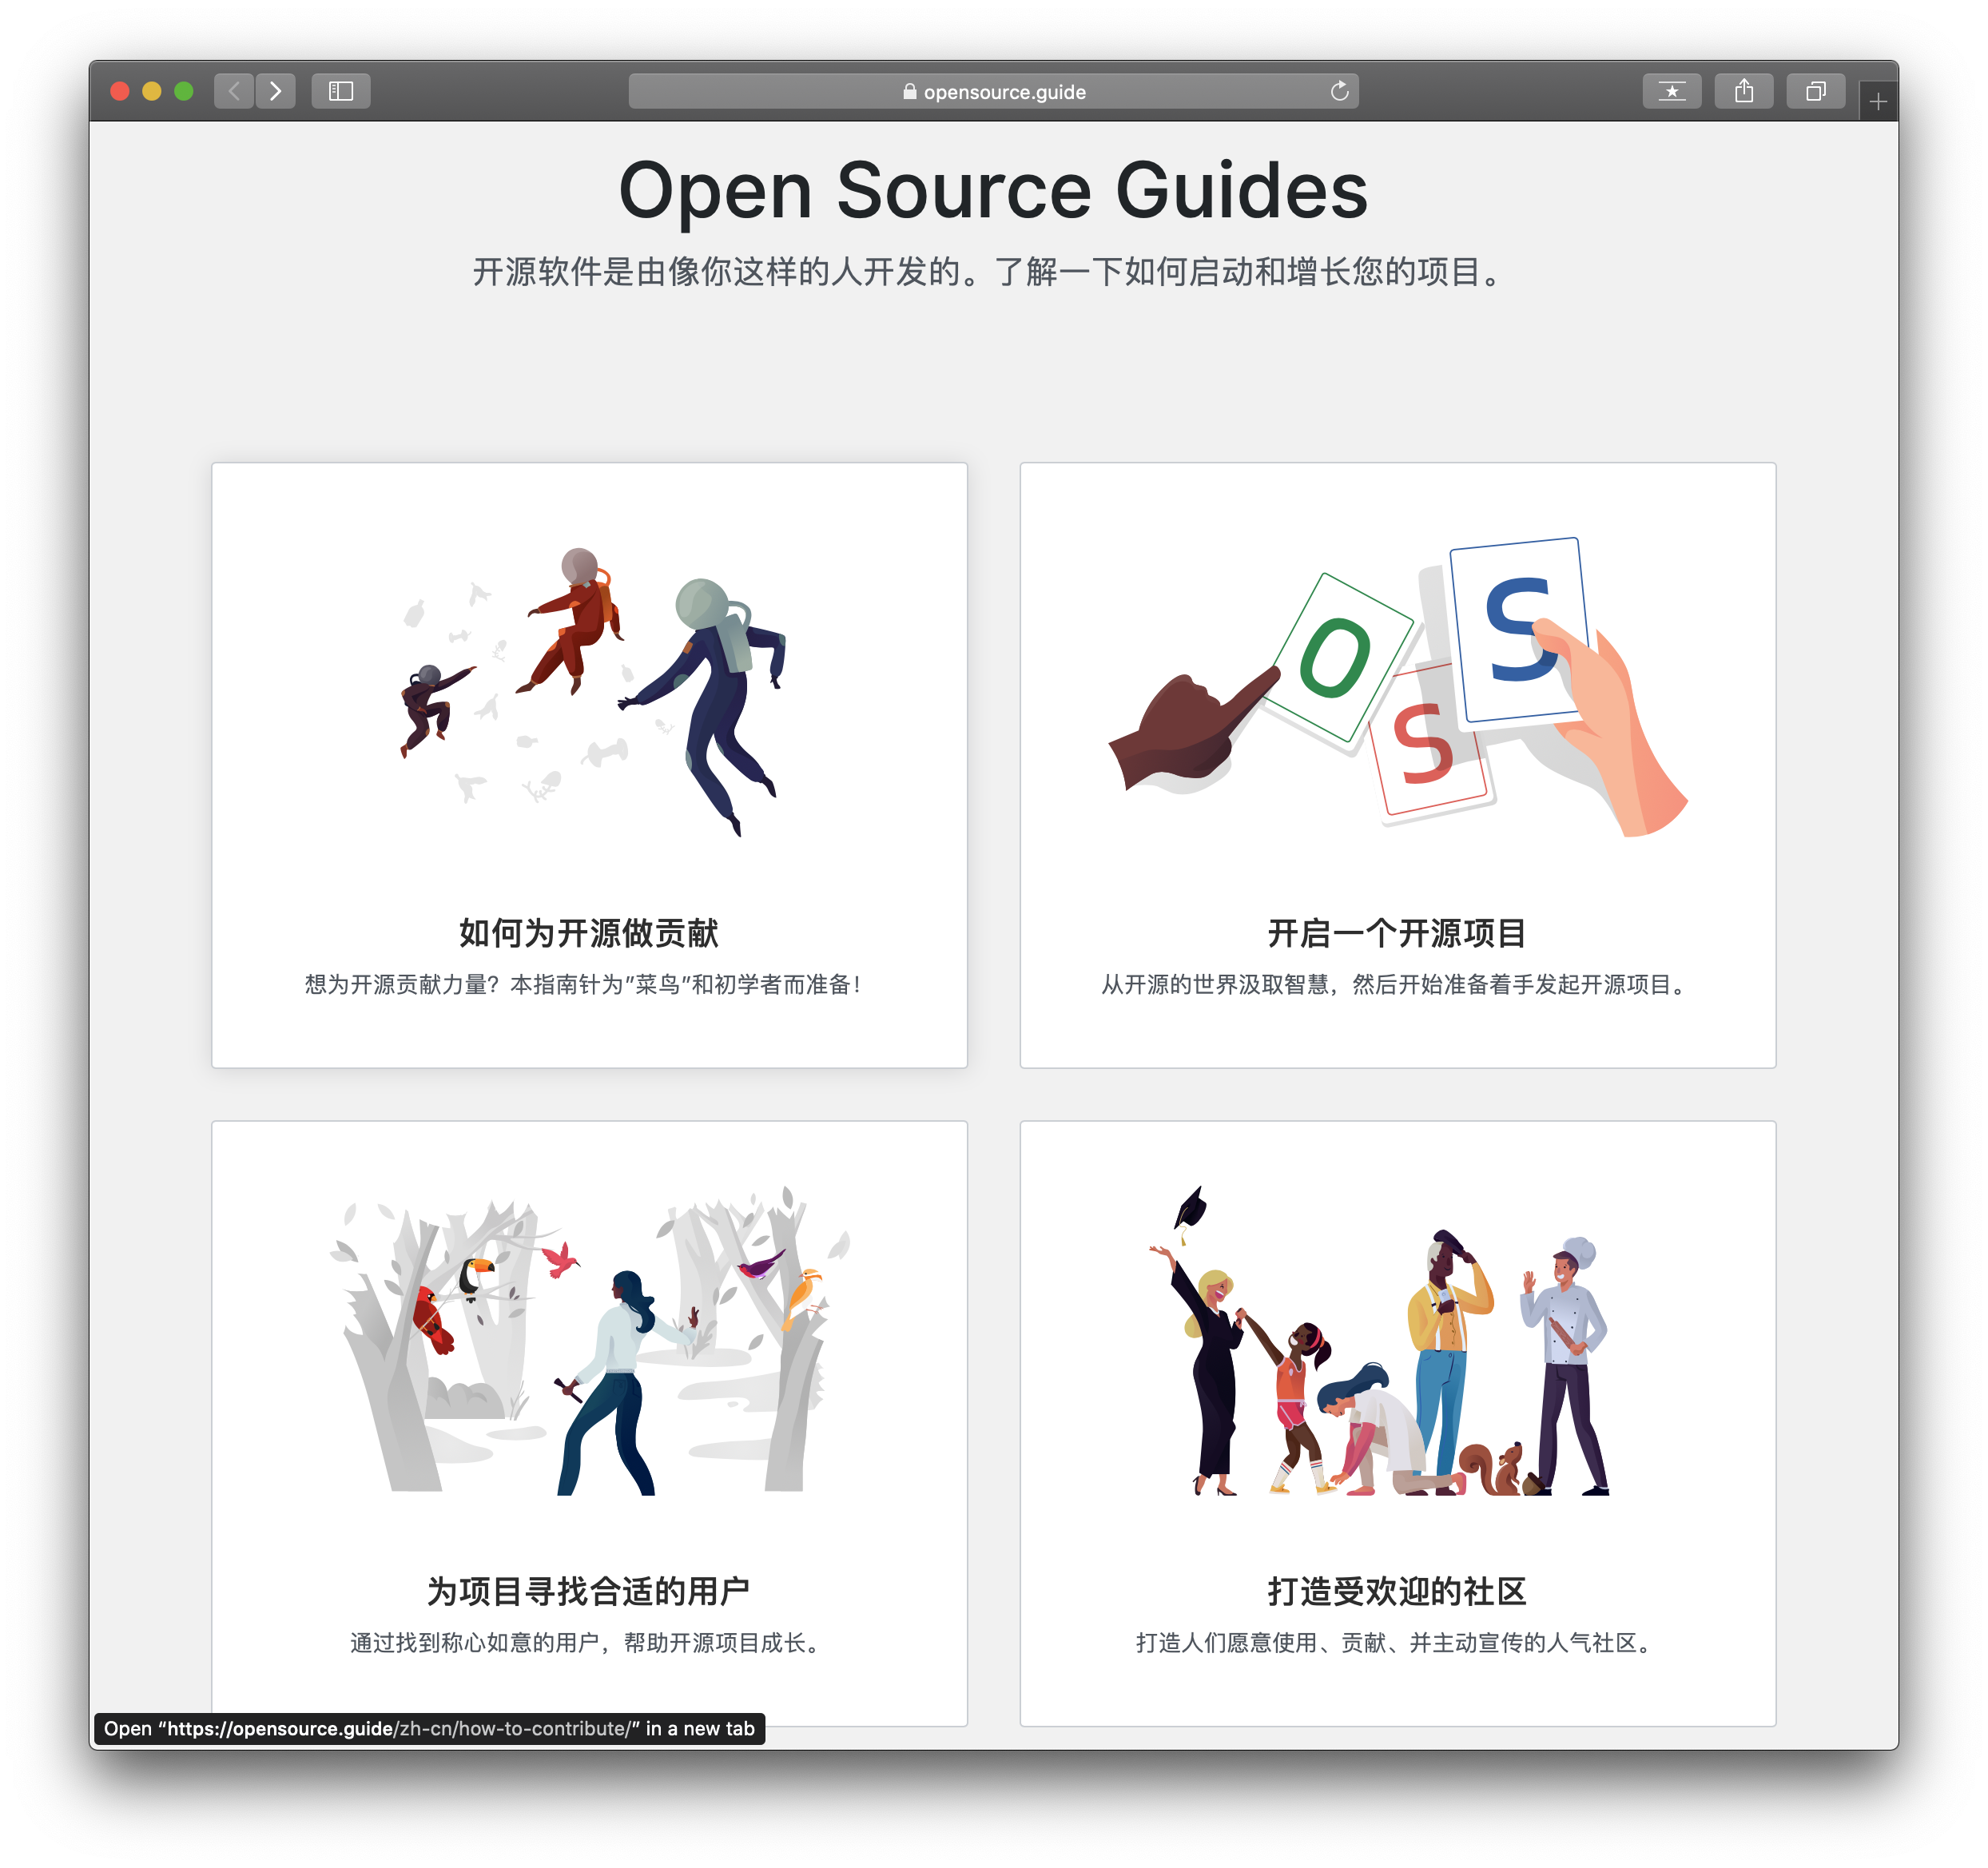
More sections and topics
https://opensource.guide/zh-cn/

